Slide 1
Vandaag:
Restant les 3 Verhoudingen
Les 4: Rekenen met verhoudingen in dagelijkse situaties
In recepten:
Als ik dit recept voor 10 personen wil maken hoeveel heb ik dan nodig van alle ingrediënten?
Verf: Als ik een blik verf heb van 10 liter hoeveel blikkenheb ik dan nodig voor mijn woonkamer?
Laminaat: Als ik met 1 pak laminaat 1,2m2 kan leggen hoeveel heb ik er dan nodig voor mijn woonkamer?
Foto’s: Als ik deze foto wil vergroten zodat hij in deze lijst past hoe vaak moet ik hem dan vergroten?

Slide 2
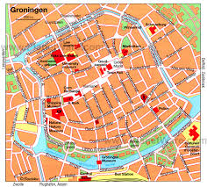
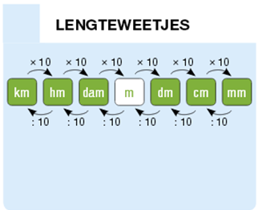
Herhalen les 3: verhoudingen
(boek les 9 )
De schaal van een plattegrond of kaart die je voor je hebt.
1: 25000 betekent 1 cm is in werkelijkheid 25000cm .
Vraag: De schaal is 1: 25000. De weg van het station naar school is 10 cm op de kaart. Hoe lang is de weg in kilometers? Gebruik een verhoudingstabel
Schaal 1 cm 10 cm
Werkelijkheid 25000 cm 250000 cm
In welke eenheid moet je antwoorden?
In kilometers.
Hoe kom je van cm naar km?
van cm naar km is 5 stappen x 10 = 100.000
250000: 100.000 = 2,5 km
10 centimeter op de kaart is dus 2,5 km

Slide 3
Even dooroefenen
Wat als de kaart op een andere schaal was gemaakt? Hoeveel km is 10 cm dan?
Bij schaal 1: 50.000
Bij schaal 1: 75000
De schaal is 1:50 Hoeveel meter is 10 cm dan in werkelijkheid?
De schaal is 1: 250 Hoeveel meter is 15 centimeter dan in werkelijkheid?
De schaal is 1: 70 Hoeveel decimeter is 10 cm dan?
De schaal is 1: 20 Hoeveel mm is 10 cm dan?
Manier 2: De schaal meteen omzetten naar de gevraagde eenheid en daarmee verder rekenen

Slide 4
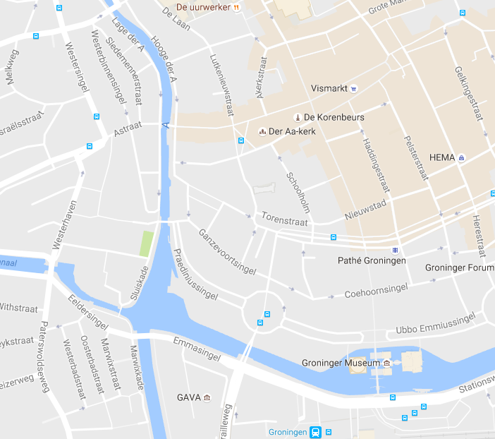
Hier zie je een Plattegrond van het centrum van Groningen. De Schaal is 1: 5000
De weg van school naar het station is ongeveer 20 cm lang.
Hoe lang is de weg in kilometers?
Ik loop gemiddeld 5 km per uur. Hoe lang doe ik over de weg van school naar het station?

Slide 5
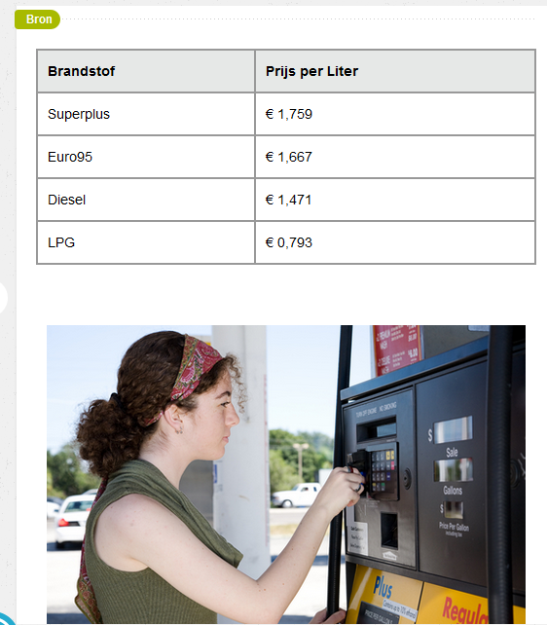
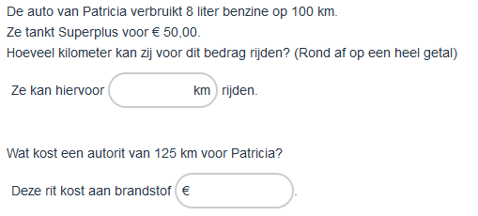
Verhoudingen in het verkeer
Wat is het verbruik van een auto?
Hoe wordt dat weergegeven en wat betekent dat?
Hoe kun je uitrekenen wat het verbruik van Patricia’s auto is?
Hoeveel verbruik je met 1 kilometer?
Hoeveel km kun je dan rijden met 50 euro?
Hoeveel liter heb je nodig voor 125 km?
Wat kost de benzine per liter?
Wat kost de uiteindelijke rit je aan benzine?

Slide 6
Les 10: Rekenen met verhoudingen in dagelijkse situaties
In recepten:
Als ik dit recept voor 10 personen wil maken hoeveel heb ik dan nodig van alle ingrediënten?
Verf: Als ik een blik verf heb van 10 liter hoeveel blikkenheb ik dan nodig voor mijn woonkamer?
Laminaat: Als ik met 1 pak laminaat 1,2m2 kan leggen hoeveel heb ik er dan nodig voor mijn woonkamer?
Foto’s: Als ik deze foto wil vergroten zodat hij in deze lijst past hoe vaak moet ik hem dan vergroten?

Slide 7
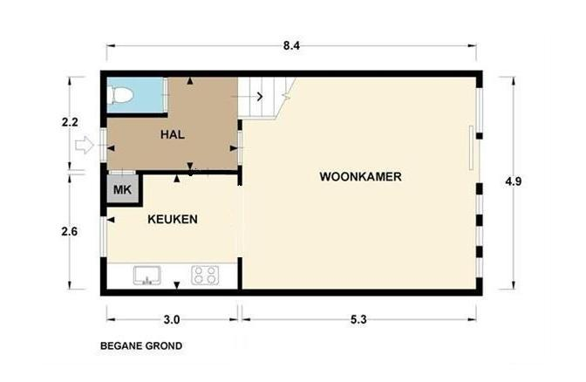
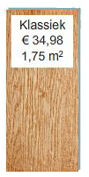
In deze les moet je veel met oppervlaktes rekenen
Oppervlaktes van muren, van vloeren.
Voor verf en laminaat
In opgaven krijg je vaak al de totale oppervlakte van de kamer in vierkante meters .
(oppervlakte is lengte x breedte)
Bijvoorbeeld de kamer is 26 vierkante meter (m2). Dit betekent dus dat het hele grondoppervlak 26 is.
Hoeveel pakken van het klassieke laminaat heb je nodig voor deze woonkamer?
Als je uit wilt rekenen hoeveel pakken laminaat je nodig hebt voor de vloer moet je dus weten hoeveel m2 er uit 1 pak laminaat gaan. Dit staat op de verpakking. Hoeveel pakken heb je dan nodig voor de hele vloer? Omdat het beide al in m2 staat mag je gewoon delen door elkaar

Slide 8
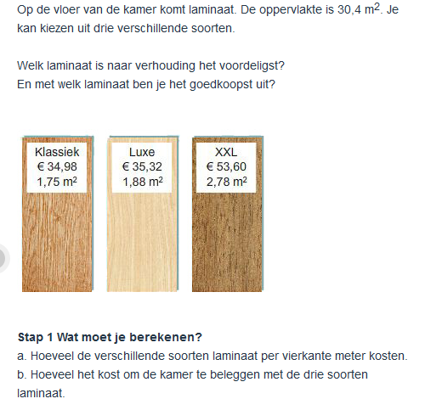
Klassiek: er zit 1,75m2 in een pak
Luxe: er zit 1,88 m2 in een pak
XXl: er zit 2,78 m2 in een pak
Dit is opgave 1 uit de digitale les

Slide 9
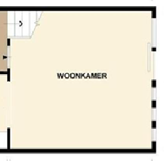
Oppervlaktes omzetten
Stel de oppervlakte van de kamer is in mm (bouwtekeningen)
Hoe zet je de totale kameroppervlakte dan om naar vierkante meters?
Lengte = 5900 mm
Breedte = 5300 mm
De totale oppervlakte is
Waarom gebruiken we bij dit schema het getal 100 en niet het getal 10?
Notes:
10 m2 is 10 x (100 x100) = 100.000

Slide 10
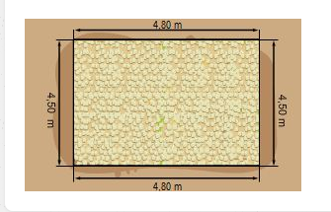
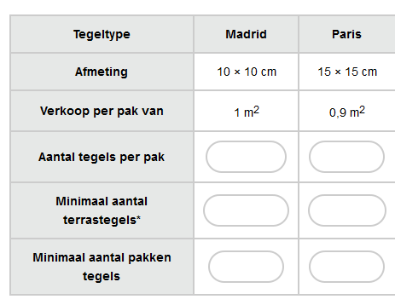
Probeer zelf: digitaal les 4 opgave 9 of som 17 boek
1. Zet eerst alles in dezelfde maat (tuin en tegel).
2. Wat is de totale oppervlakte van de tuin in m2?
3. Wat is de totale oppervlakte van 1 tegel in m2? (lengte x breedte)
4. Deel het oppervlak van 1 pak tegels door het tegeloppervlak = het aantal tegels dat in 1 pak zit
5. Deel het tuin oppervlakte (in m2) door de tegel oppervlakte (in m2)
Geheel : deel = aantal tegels
6. Hoeveel verpakkingen heb je nodig?

Slide 11
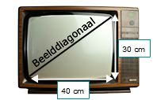
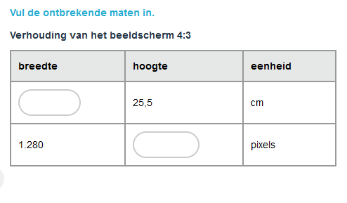
Beeldschermverhoudingen
Bij deze tv 4:3
Dit zijn eigenlijk delen
Als je ze bij elkaar optelt weet je het totaal aantal delen nl 7
Als je 1 maat weet, bijvoorbeeld de hoogte, en je weet de verhouding (namelijk 3) dan kun je de andere maat ook uitrekenen door eerst 1 deel uit te rekenen en dan keer te doen.

Slide 12
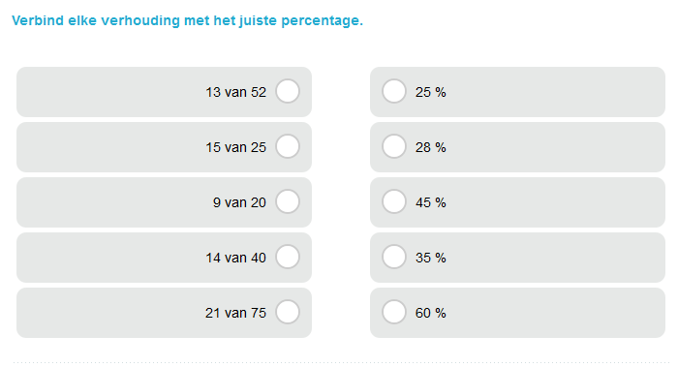
Een verhouding kun je schrijven in een breuk of een percentage
Hoe reken je een deel naar een percentage uit?
Bijvoorbeeld 21 van 75 = 21/75 deel
21 : 75 x 100 = ? %

